Slide 1
简单聊天软件 SimpleChat

Slide 2
目录
01
02
选题意义
技术选型
03
04
架构设计
功能展示

Slide 3
1 选题意义

Slide 4
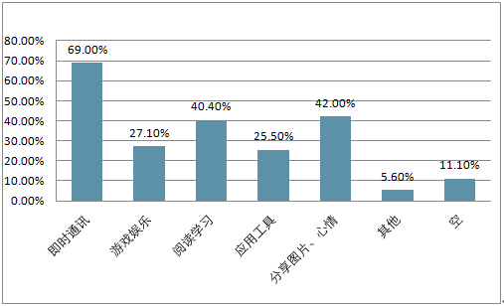


选题意义—SimpleChat
市场调研显示，目前社交软件最常使用的功能为即时通讯和分享照片及心情，一款简洁的专注于聊天和社交功能的软件，在社交软件市场上有着一定的用户需求。
除聊天和分享外的其它功能使用较少，加入这些不经常使用的功能有可能造成软件的臃肿和冗余，从而影响使用体验或造成性能降低。
智研机构发布的《2019-2025年中国社交软件行业市场深度调研及投资战略分析报告》

Slide 5
2 技术选型

Slide 6
项目环境与项目管理工具
项目环境
操作系统：iOS 10.0+
开发工具：Xcode 12.2 (Xcode 12+)
使用语言：Object-C
项目管理工具
版本控制工具：git
代码托管平台：gitee

Slide 7
项目使用技术选择
使用模式：MVC（模型-视图-控制器）框架
聊天功能接口：HyphenateChat(SDK开发工具包)
布局框架：Masonry
UI库：EaseIMKit
音视频功能：AgoraRtcEngine_iOS和EaseCallKit
网络图片下载、缓存：SDWebImage
数据库封装库：FMDB
上下拉刷新控件：MJRefresh
进度提示框：MBProgressHUD

Slide 8
3 架构设计

Slide 9
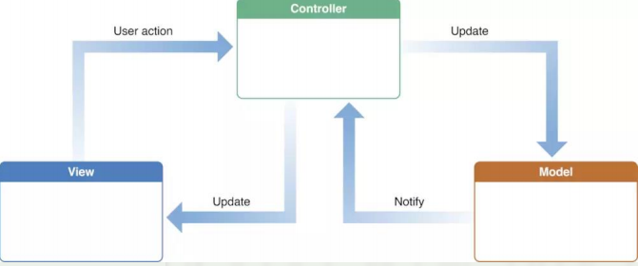
总体架构
总体架构使用的是MVC架构，MVC指的是 Model-View-Controller（模型-视图-控制器），是一种十分经典的架构模式。
M是Model模型，模型可以是一个存取数据的对象，在数据变化时，会更新控制器。
V是View视图，代表模型包含的数据的可视化，提供UI和交互。
C是Controller控制器，控制器作用于模型和视图上。处理业务逻辑，并在数据变化时更新视图。
使用这种架构，可以实现模型和视图的分离，降低代码之间耦合度。

Slide 10
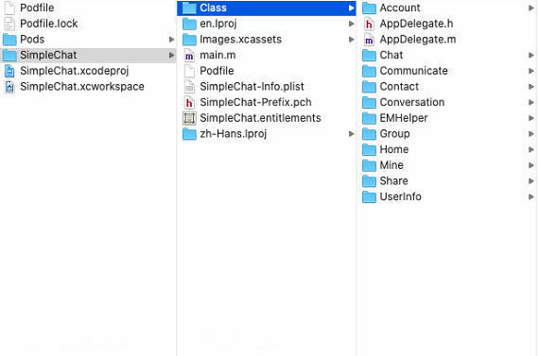
文件夹结构
Account：控制账号注册，登录
Chat：控制聊天功能
Communicate：控制通话功能
Contact：控制通讯录好友界面
Conversation：控制会话列表界面
EMHelper：所使用的SDK提供的功能性文件，包括全局通用的配置
Group：控制群聊功能
Home：控制主页，根控制器页面
Mine：控制我的界面
Share：控制分享界面
UserInfo：处理用户信息

Slide 11
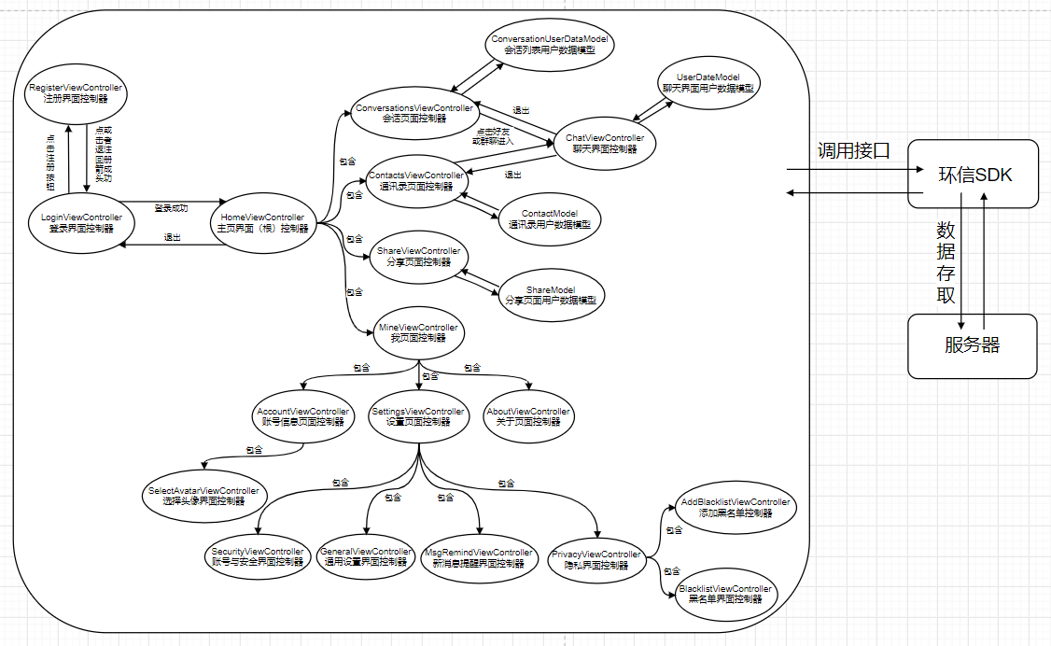
总体设计

Slide 12
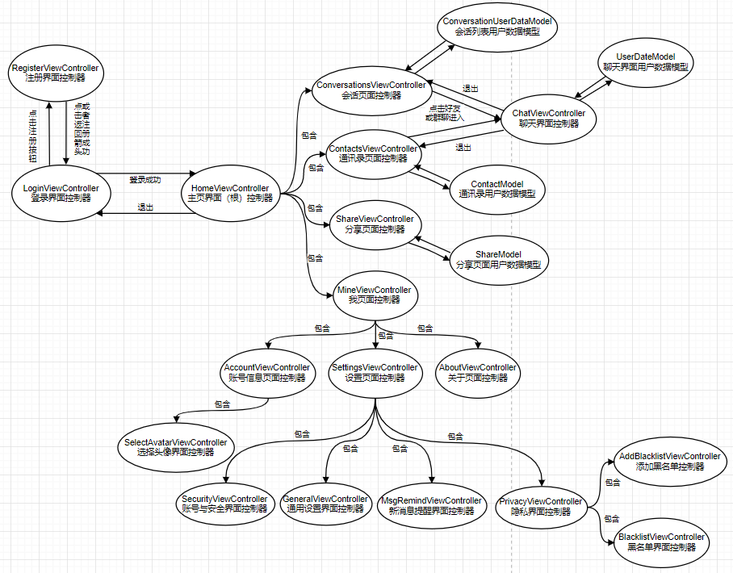
客户端总体设计

Slide 13
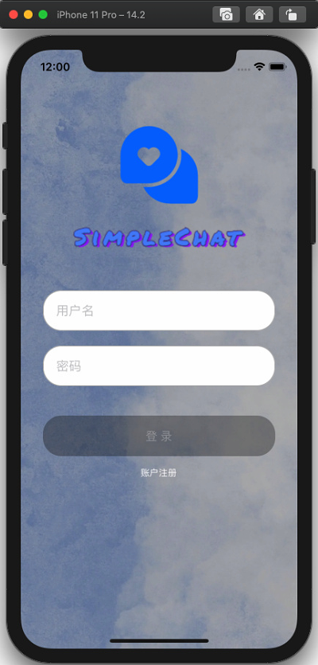
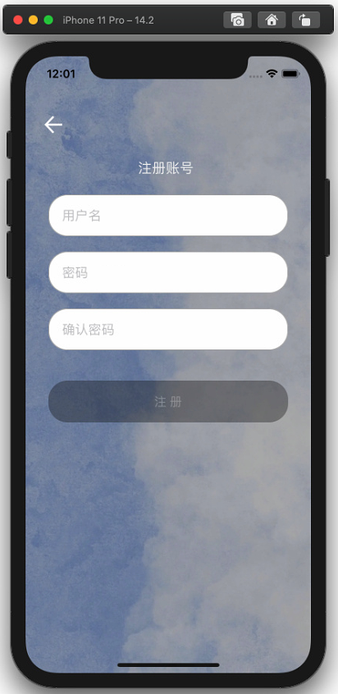
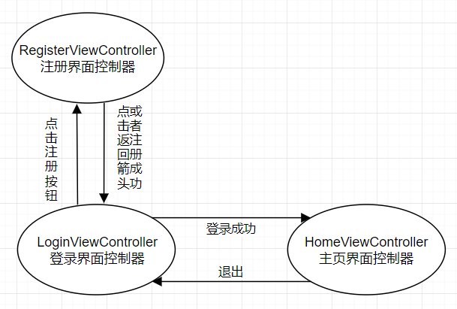
登录/注册页面设计

Slide 14
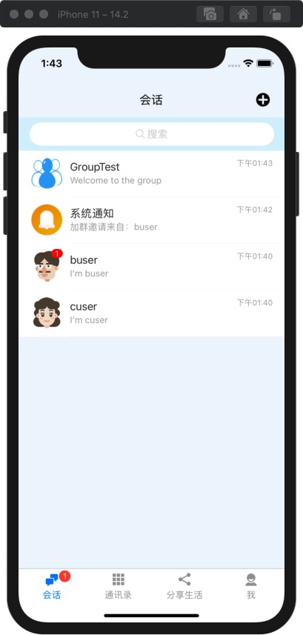
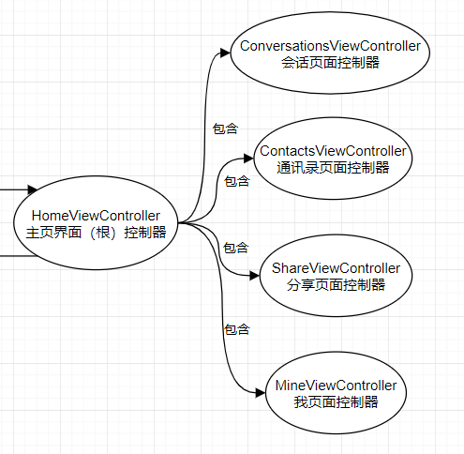
主页（根控制器）界面设计

Slide 15
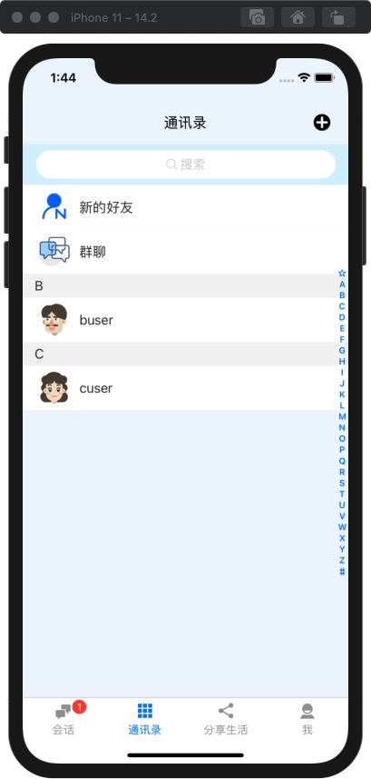
通讯录界面设计

Slide 16
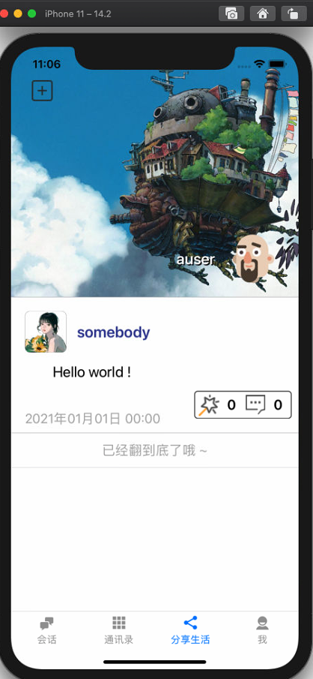
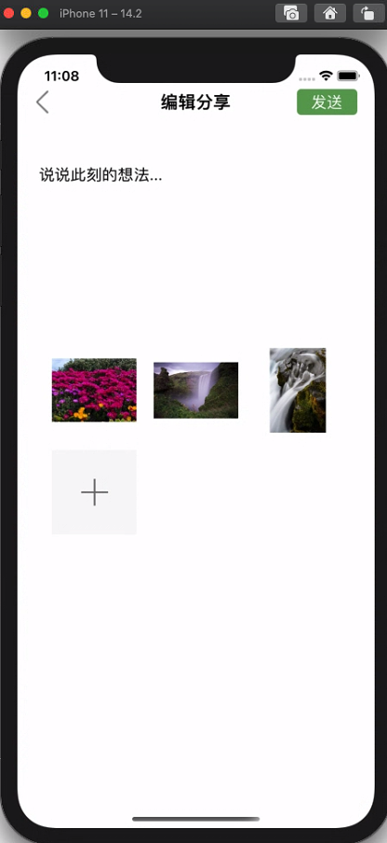
分享界面设计

Slide 17
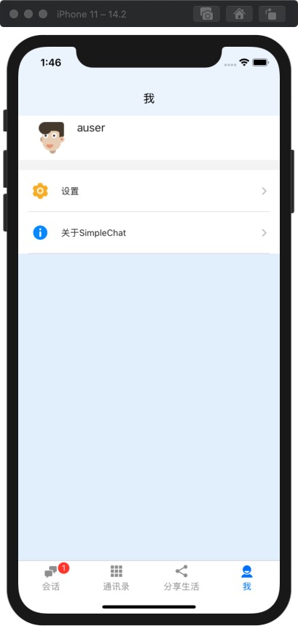
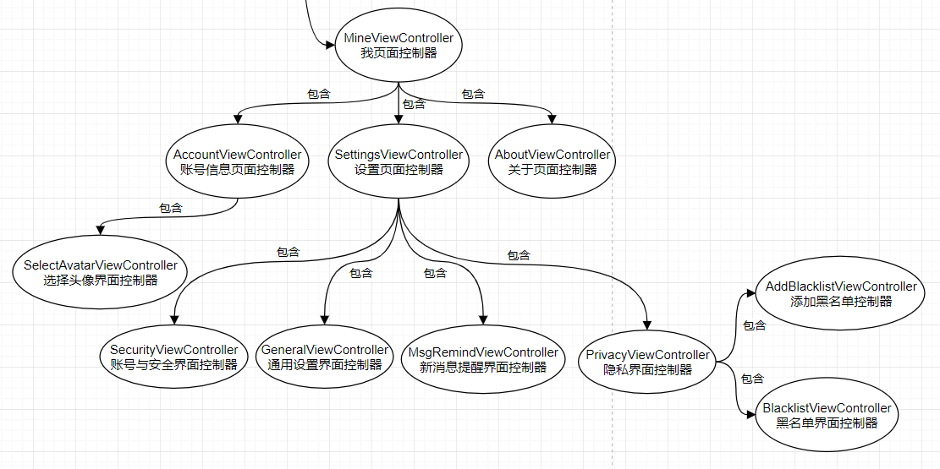
我页面设计

Slide 18
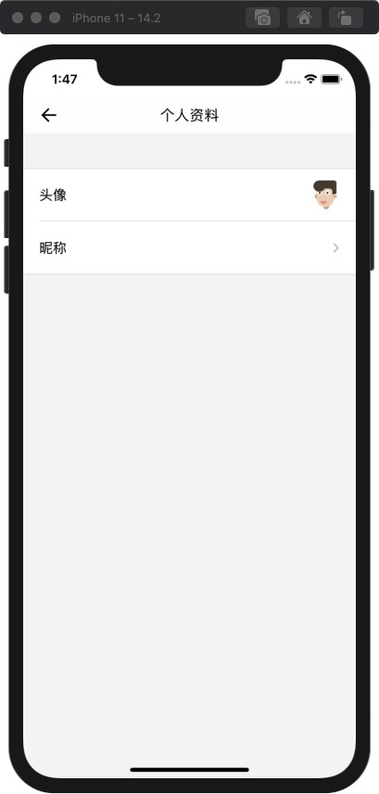
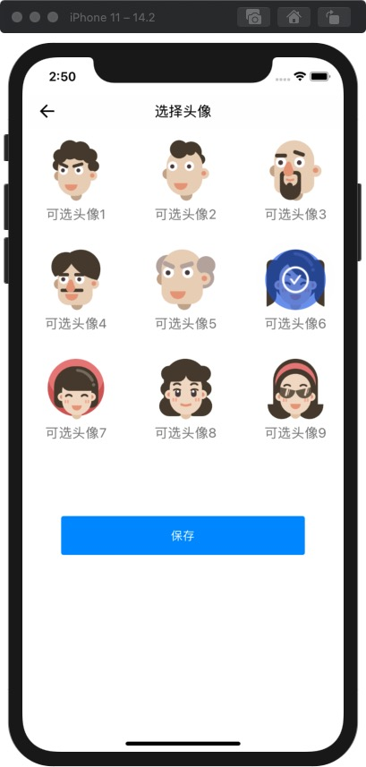
账号信息界面设计

Slide 19
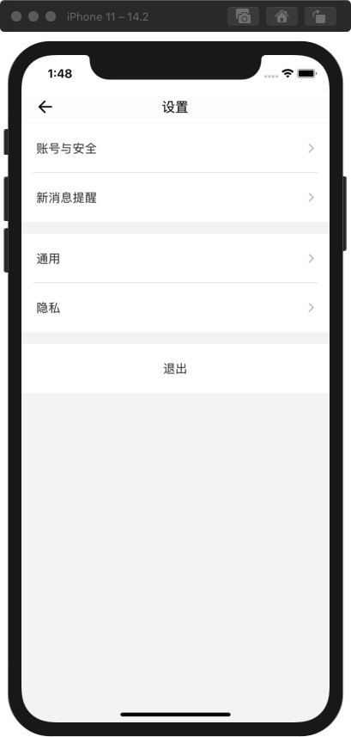
设置界面设计

Slide 20
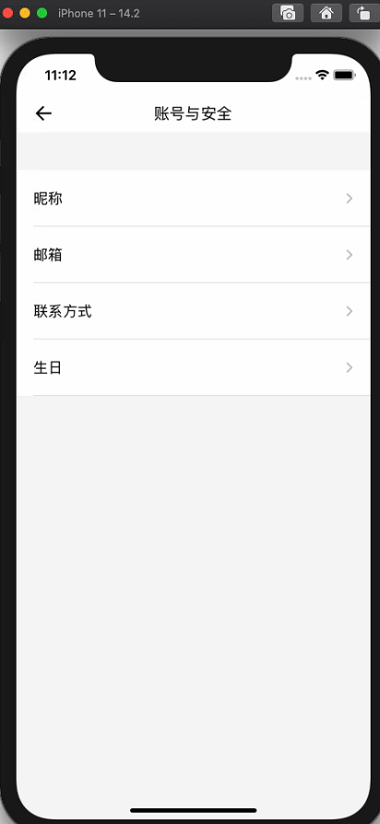
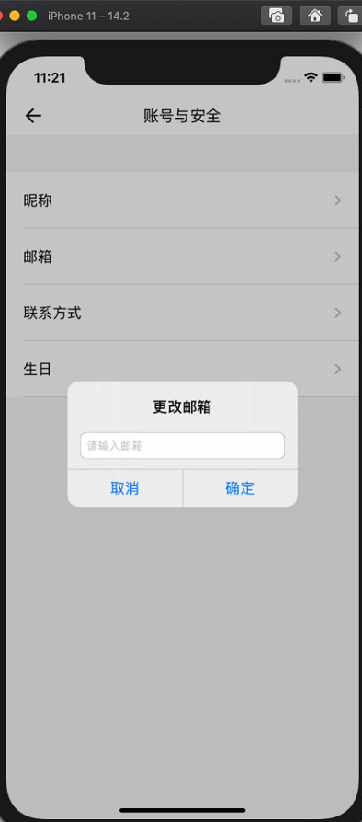
账号与安全界面设计

Slide 21
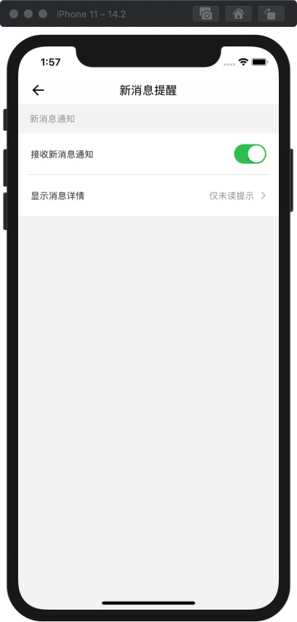
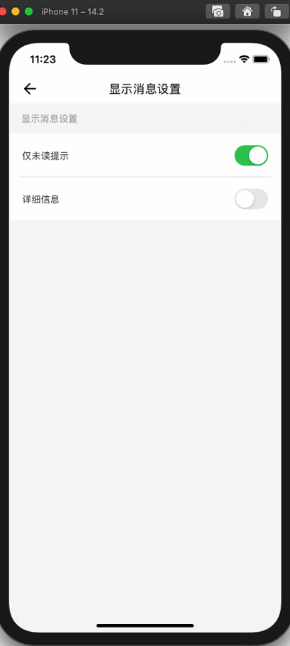
新消息提醒界面设计

Slide 22
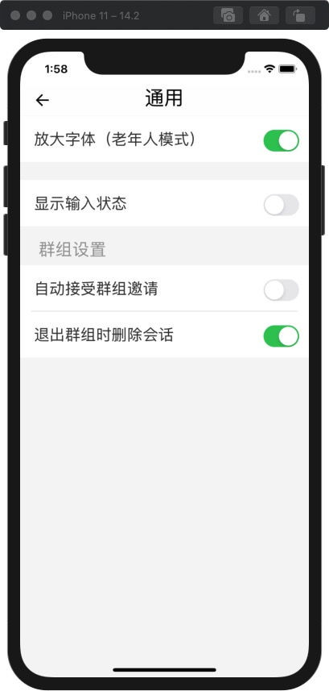
通用界面设计

Slide 23
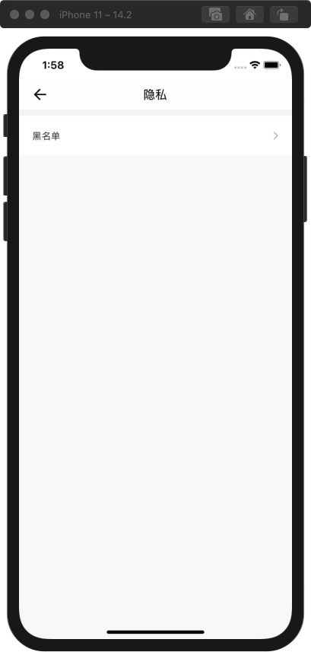
隐私界面设计

Slide 24
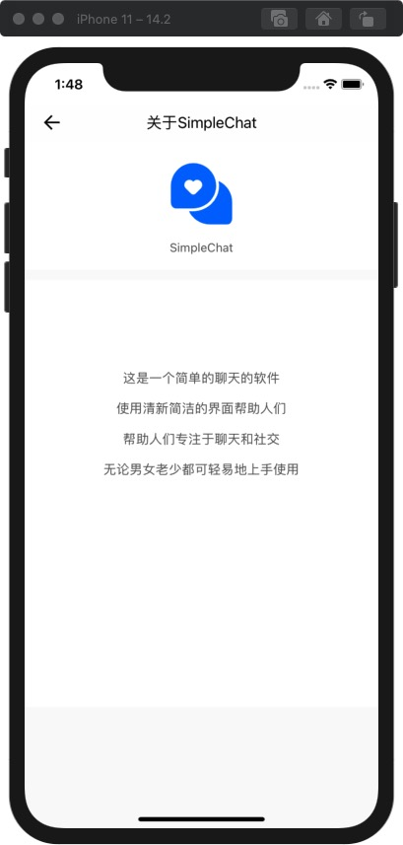
关于界面设计

Slide 25
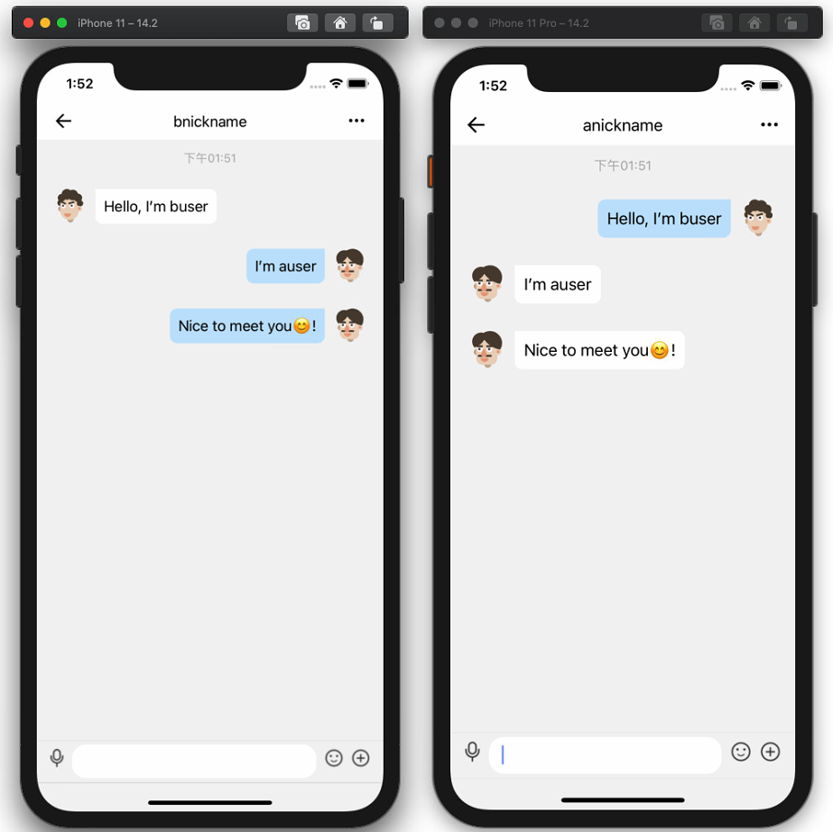
单聊界面设计

Slide 26
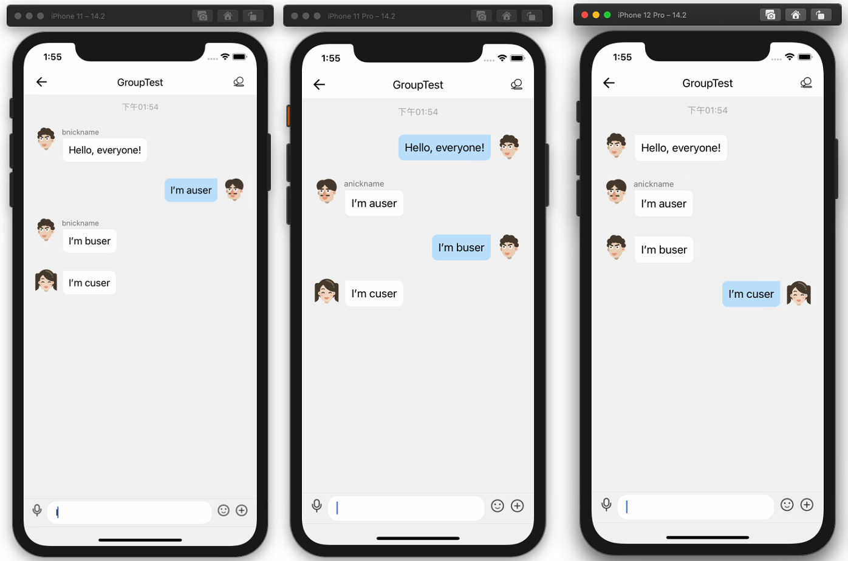
群聊界面设计

Slide 27
4 功能展示

Slide 28
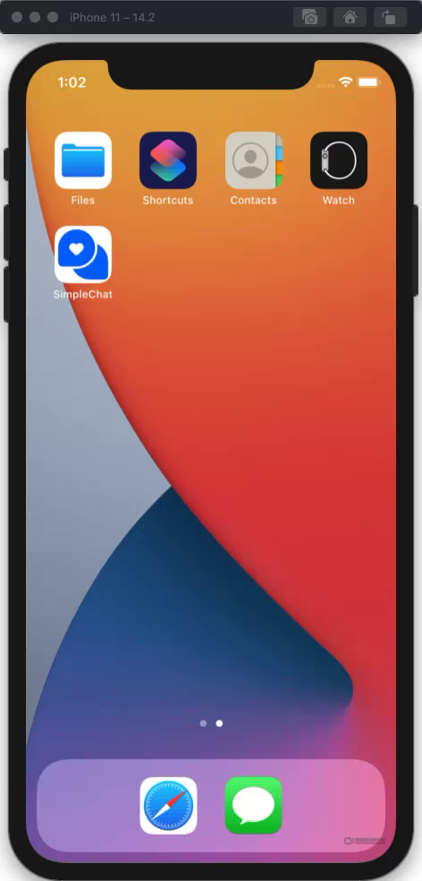
登录与注册功能

Slide 29
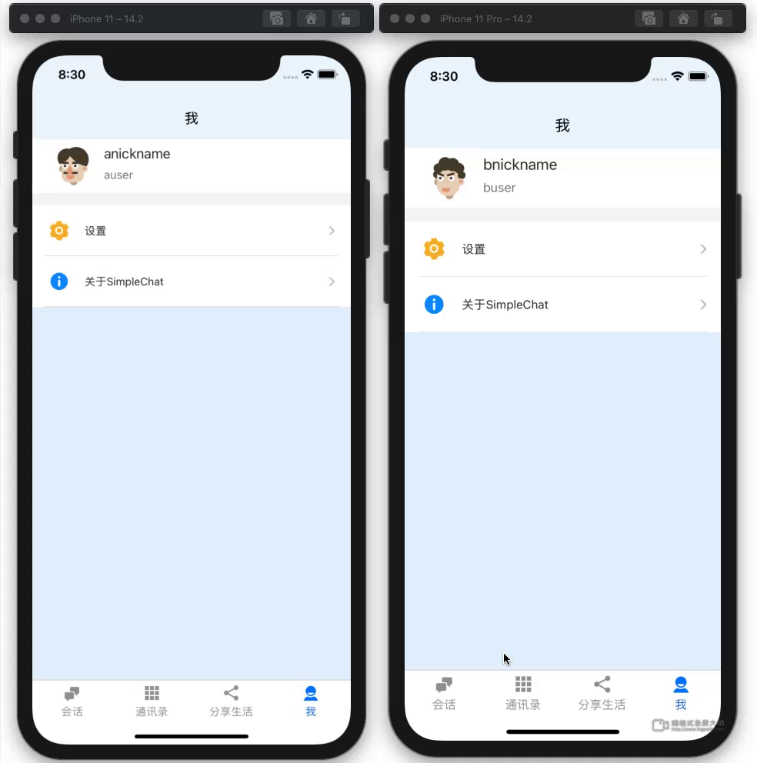
加好友与单聊

Slide 30
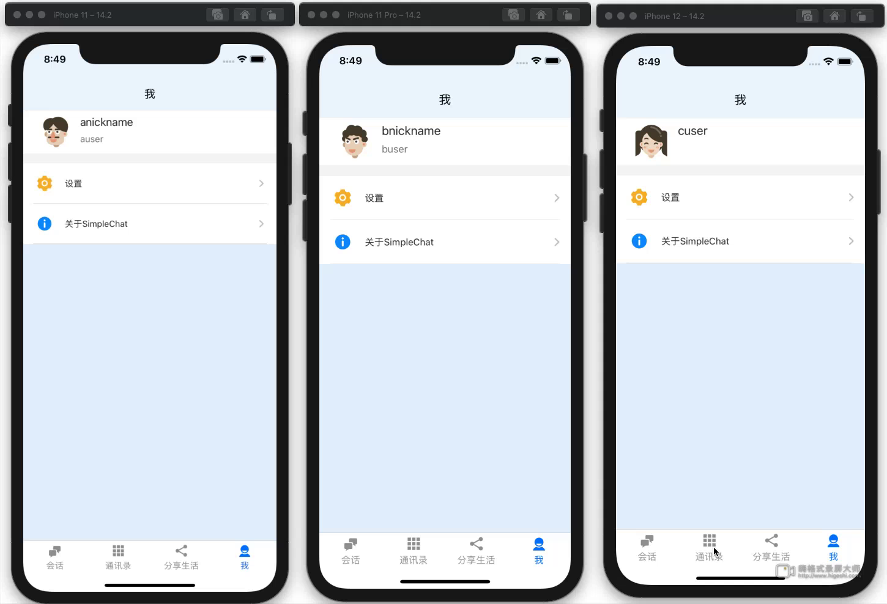
群聊

Slide 31
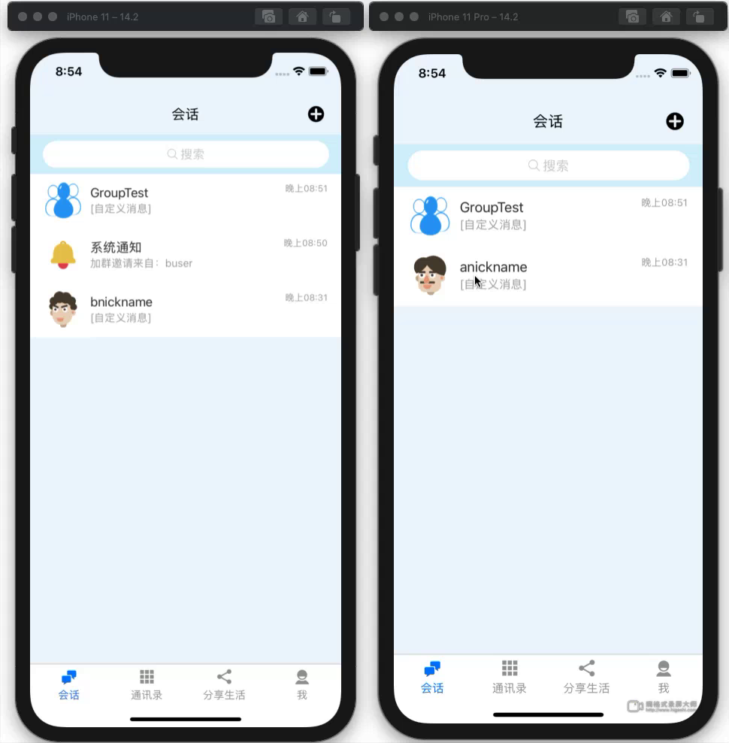
查找聊天记录、
会话置顶、
清除聊天记录

Slide 32
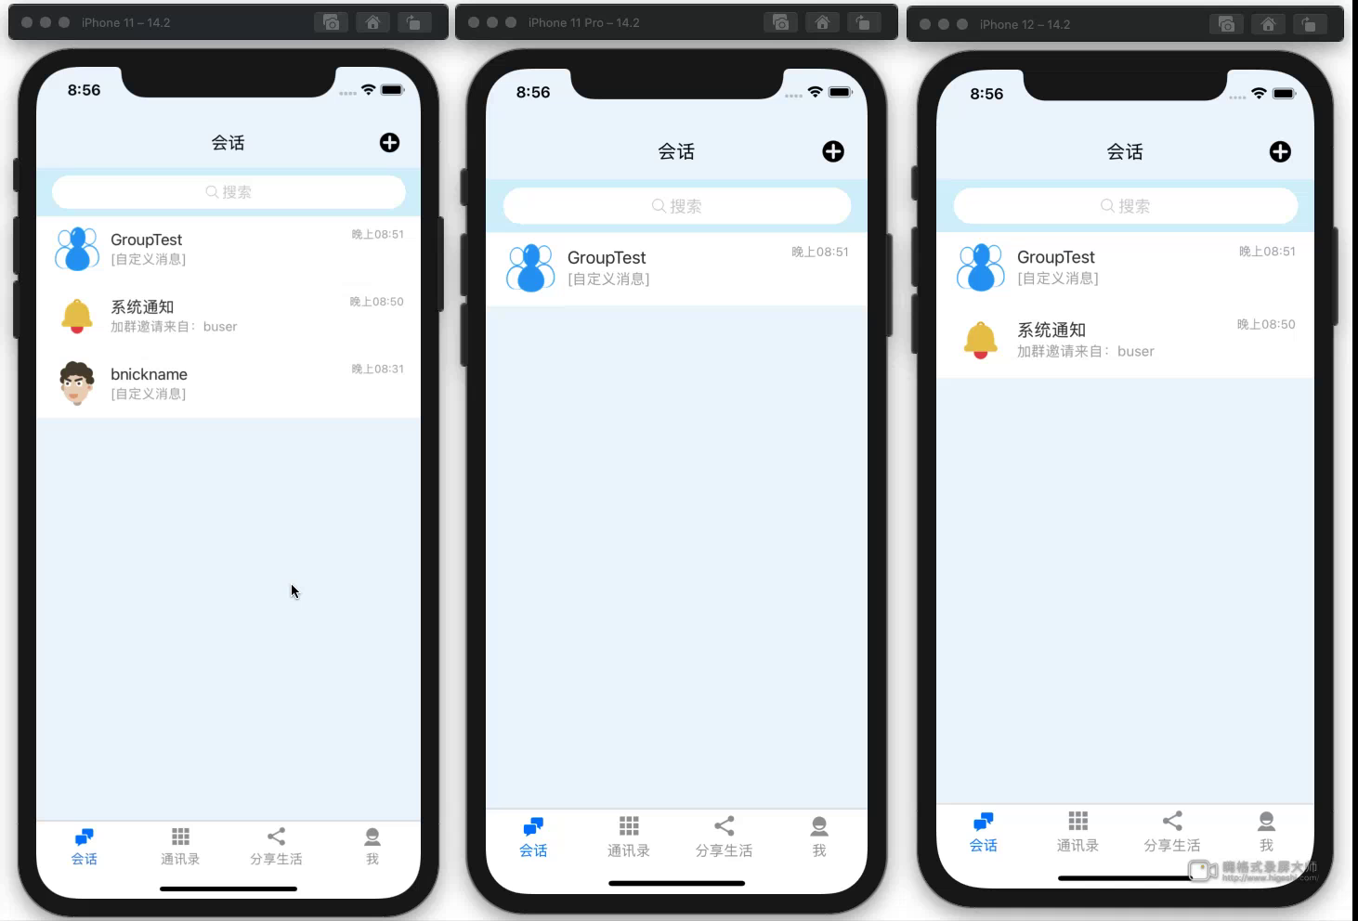
音视频功能

Slide 33
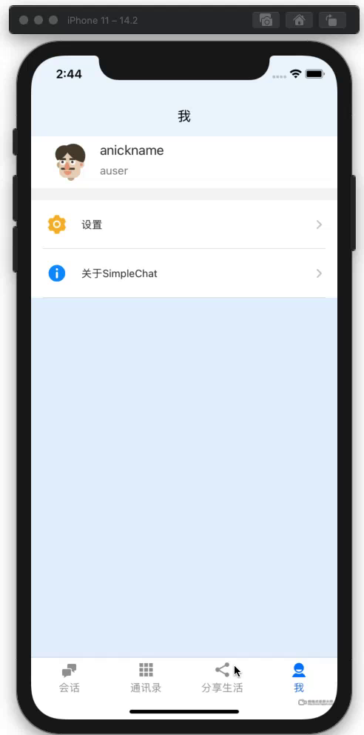
分享生活功能

Slide 34
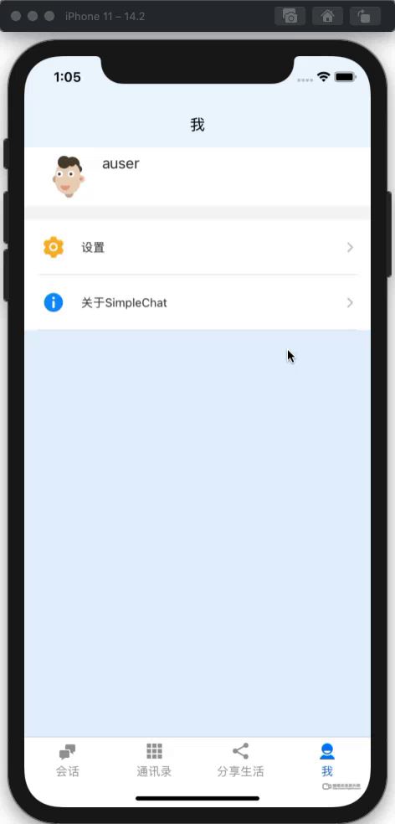
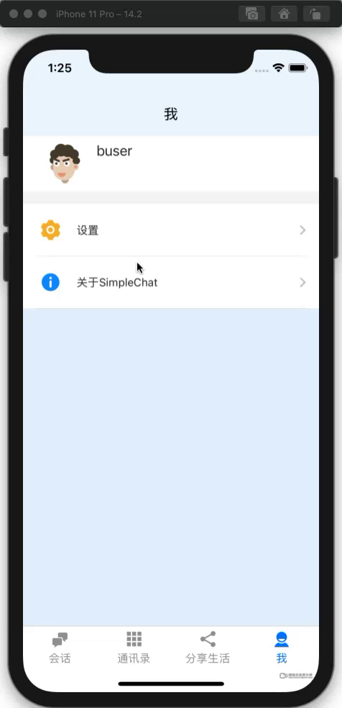
修改用户信息

Slide 35
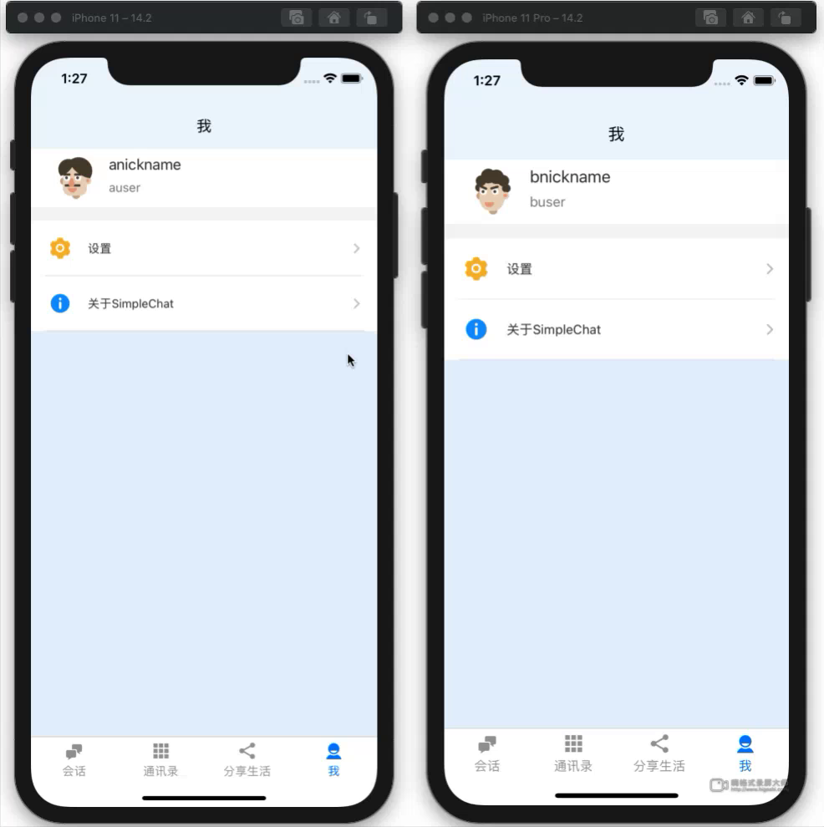
新消息提醒

Slide 36
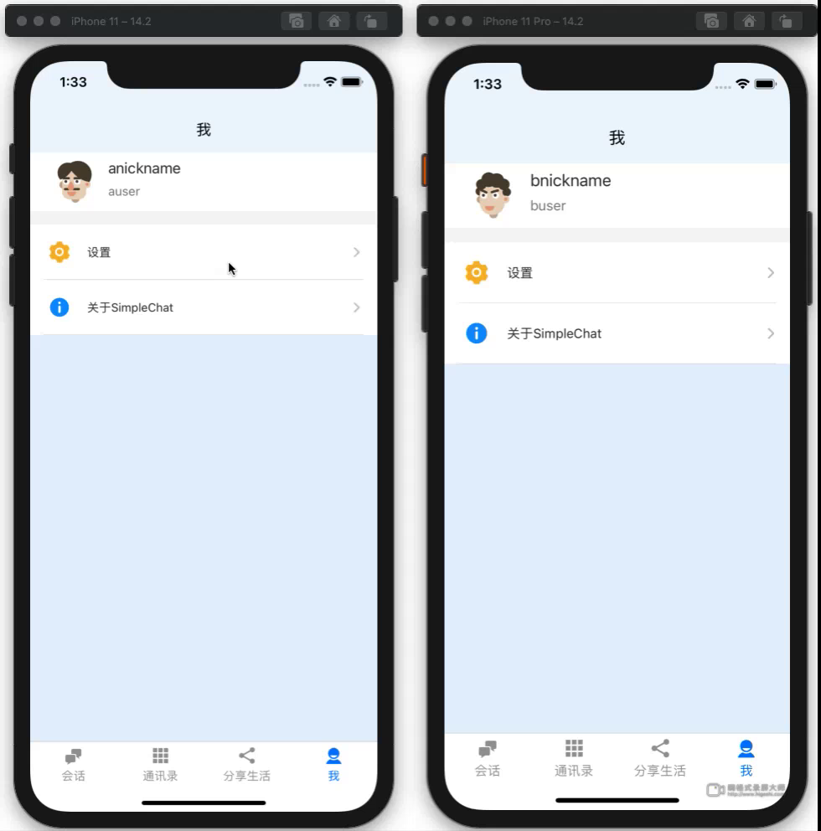
关怀模式
和提示正在输入

Slide 37
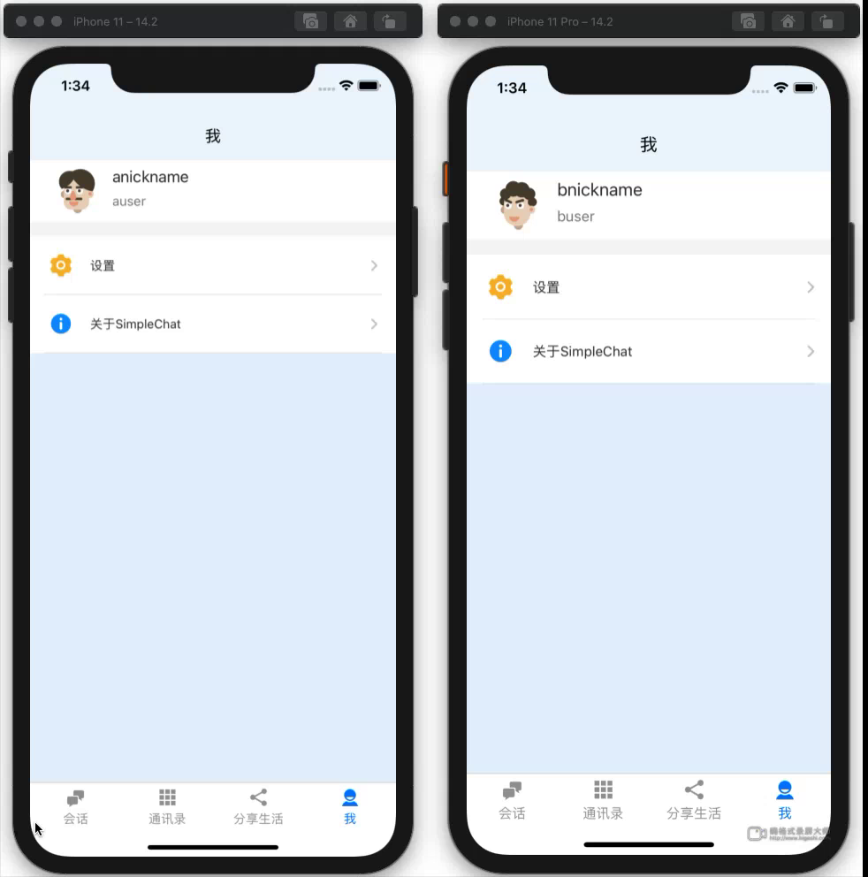
黑名单

Slide 38
总结
这次我们的项目是SimpleChat简单聊天软件，这款软件的亮点是聊天和社交的功能比较齐全，但又没有加入其它与聊天和社交无关的功能，保证了软件的简洁和清爽，更加专注于聊天和社交，对于那些希望没有多余功能打扰的人群，或者希望操作简单的老年人群，避免了像QQ和微信等其它社交软件因为加入了许多其它功能而显得较为复杂和臃肿的缺点。对于老年人群，还加入了关怀模式（放大字体），让字体更大更能被看清更加方便老年人操作。
这款软件的另外一个亮点是界面设计比较简洁清新，logo以及主题颜色选用了较为清爽整洁的蓝色，各个组件的布局和搭配也比较美观，因为功能较为齐全所以使用体验也会比较完整和舒畅，用户使用起来比较顺眼。

Slide 39
谢 谢

